Slide 1

Выполнила студентка группы И-22
К Казарян С.Т.

Slide 2
План работы:
1. Понятие «воля»;
2.Волевые действия и их характеристика;
3.Физиологические и мотивационные аспекты волевых действий;
4.Структура волевого действия;
5.Волевые качества человека и их развитие.

Slide 3


1
Воля – это сознательное регулирование человеком своего поведения и деятельности, выраженное в умении преодолевать внутренние и внешние трудности при совершении целенаправленных действий и поступков.
Воля - способность человека достигать поставленных им целей в условиях преодоления препятствий.

Slide 4
2
Сознательные, (волевые ) действия.
Направлены на достижение поставленной цели; Характеризуют волевое поведение; Отличаются друг от друга прежде всего уровнем своей сложности; (сложные волевые действия, включают в себя целый ряд более простых) Преодоление препятствий, причем независимо от того, какого типа эти препятствия — внутренние(лень, усталость, плохое настроение) или внешние (отсутствие необходимых инструментов, плохая погода и т.п.). Сознание значения поставленной цели, за которую надо бороться, сознание необходимости достичь ее; Связаны с мыслительной деятельностью и чувствами.
Любая деятельность человека всегда сопровождается конкретными действиями, которые могут быть разделены на две большие группы: непроизвольные и сознательные (волевые).
НЕПРОИЗВОЛЬНЫЕ ДЕЙСТВИЯ.
Выразительные и рефлекторные движения; (Стискивание зубов при гневе, приподнимание брови при удивлении; сужение и расширение зрачка, мигание, глотание, чихание и т.п.) Импульсивные и неосознанные действия; Действия, возникающие в состоянии аффекта.

Slide 5
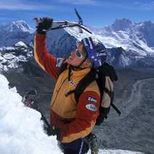

Пример волевого действия:
Пример
непроизвольного действия:
Несмотря на погоду, тяжелую амуницию, альпинист продолжает свой тяжелый путь наверх, так как его осознанная цель – достигнуть вершины. Он шел к этой цели совершая множество других действий - тренировался, собирал снаряжение, выбирал маршрут.
От резкого испуга у человека может вырваться крик, сильно расширяются глаза, меняется выражение лица.

Slide 6
3
Материальной основой произвольных (осознанных) движений является деятельность так называемых гигантских пирамидных клеток, расположенных в одном из слоев коры мозга в области передней центральной извилины
Волевые действия, как и все психические явления, связаны с деятельностью мозга и наряду с другими сторонами психики имеют материальную основу в виде нервных процессов.
В этих клетках зарождаются импульсы к движению, и отсюда берут начало волокна, образующие массивный пучок, который идет в глубину мозга, спускается вниз, проходит внутри спинного мозга и достигает в конечном итоге мышцы противоположной стороны тела (пирамидный путь).

Slide 7
.
Всякое волевое действие определяется мотивами, которые должны быть удержаны на протяжении всего выполнения движения или действия. Если это условие не соблюдается, то выполняемое движение (действие) прервется или заменится другими.
Особое значение в выполнении волевого действия имеет вторая сигнальная система, осуществляющая всю сознательную регуляцию человеческого поведения. Вторая сигнальная система активизирует не только моторную часть поведения человека, она является пусковым сигналом для мышления, воображения, памяти; она же регулирует внимание, вызывает чувства и таким образом влияет на формирование мотивов волевых действий.

Slide 8






Под мотивами волевых действий подразумеваются те причины, которые побуждают человека действовать.
Интересы и склонности
Мировоззрение и взгляды
В основе волевых мотивов лежат:
Убеждения и идеалы
Чувства
Эмоции
Потребности

Slide 9


4
Желание Влечение
Это стремление к цели при ясном осознании её и мотива;
само по себе не сдержит активного элемента. Прежде чем желание превратится в непосредственный мотив, а затем в цель, оно оценивается человеком, т. е. «фильтруется» через систему его ценностей;
обостряет осознание цели будущего дей­ствия и построение его плана.
Всегда смутно, неясно;
Обычно переживается людьми как тягостное состояние в виде тоски или неопределенности;
не может перерасти в целенаправленную деятельность;
Представленная в нем потребность, как правило, либо угасает, либо осознается и превращается в конкретное желание.

Slide 10



При формировании цели особую роль играет её
Содержание
Характер
Значение

Slide 11

Чем значительнее цель, тем более мощное стремление может быть вызвано ею.

Slide 12
Борьба мотивов
Столкновение нескольких желаний или нескольких различных побуждений к деятельности, принято называть борьбой мотивов.
Заключительным моментом борьбы мотивов является принятие решения, заключающегося в выборе цели и способа действия. Принимая решение, человек проявляет решительность; при этом он, как правило, чувствует ответственность за дальнейший ход событий.

Slide 13
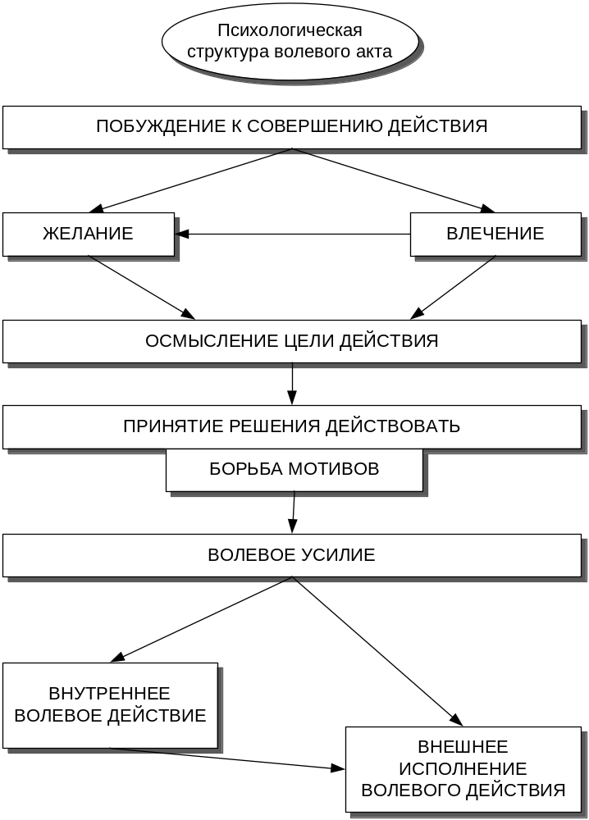
особое состояние внутреннего напряжения, или ак­тивности, которое вызывает мобилизацию внутренних ресурсов человека, необ­ходимую для выполнения задуманного действия.
воздержании от какого-либо внешнего действия.

Slide 14


5
Воля человека характеризуется определенными качествами. Прежде всего, принято выделять силу воли как обобщенную способность преодолевать значительные затруднения, возникающие на пути к достижению поставленной цели.
Проявления
Силы воли:
выдержка и самообладание
выражаются в умении сдерживать свои чувства,
в недопущении импульсивных и необдуманных действий,
в умении владеть собой и заставлять себя выполнять задуманное действие,
а также воздерживаться от того, что хочется делать, но что представляется неразумным или неправильным.

Slide 15



Целеустремленность.
Воля
характеристика
Сознательная и активная направленность личности на достижение определенного результата деятельности.
Инициативность.
способность предпринимать попытки к реализации возникших у человека идей.
Самостоятельность.
способности осознанно принимать решения и в умении не поддаваться влиянию различных факторов, препятствующих
достижению
поставленной цели.
Решительность
Последовательность
поступков

Slide 16
Конец.
Удачи на сессии!!!

